Slide 1

114 學年度 第 1 學期
圖書館
新生利用教育

Slide 2
01
環境介紹

Slide 3

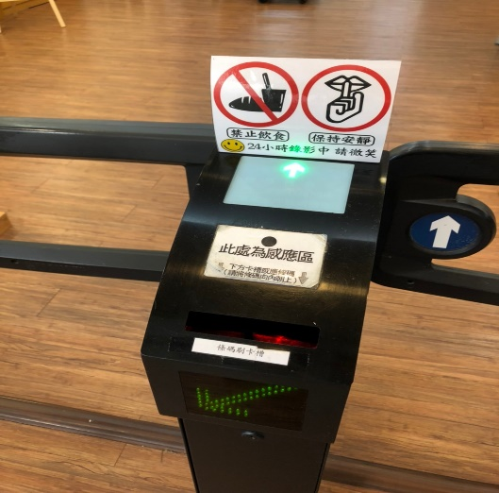
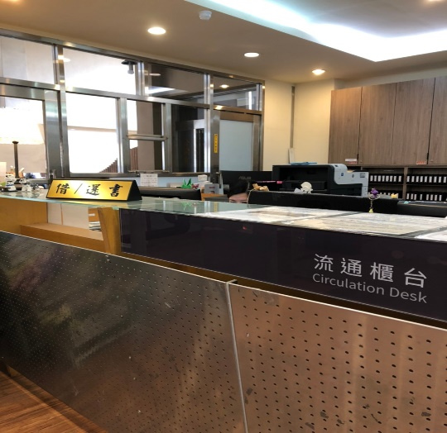
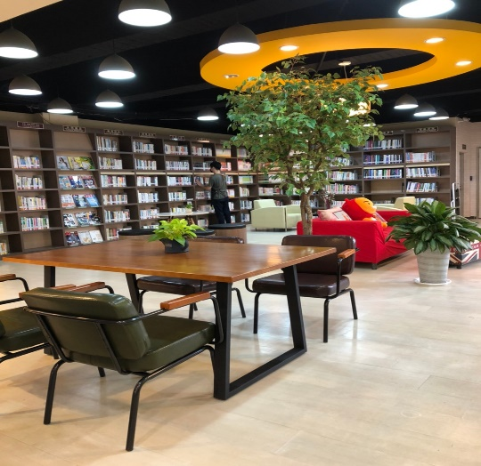
1F 功能介紹/實景呈現
入口
流通櫃枱
閱讀書活區
全館圖書借書、還書
熱門新書
學生證/職員證感應入館

Slide 4

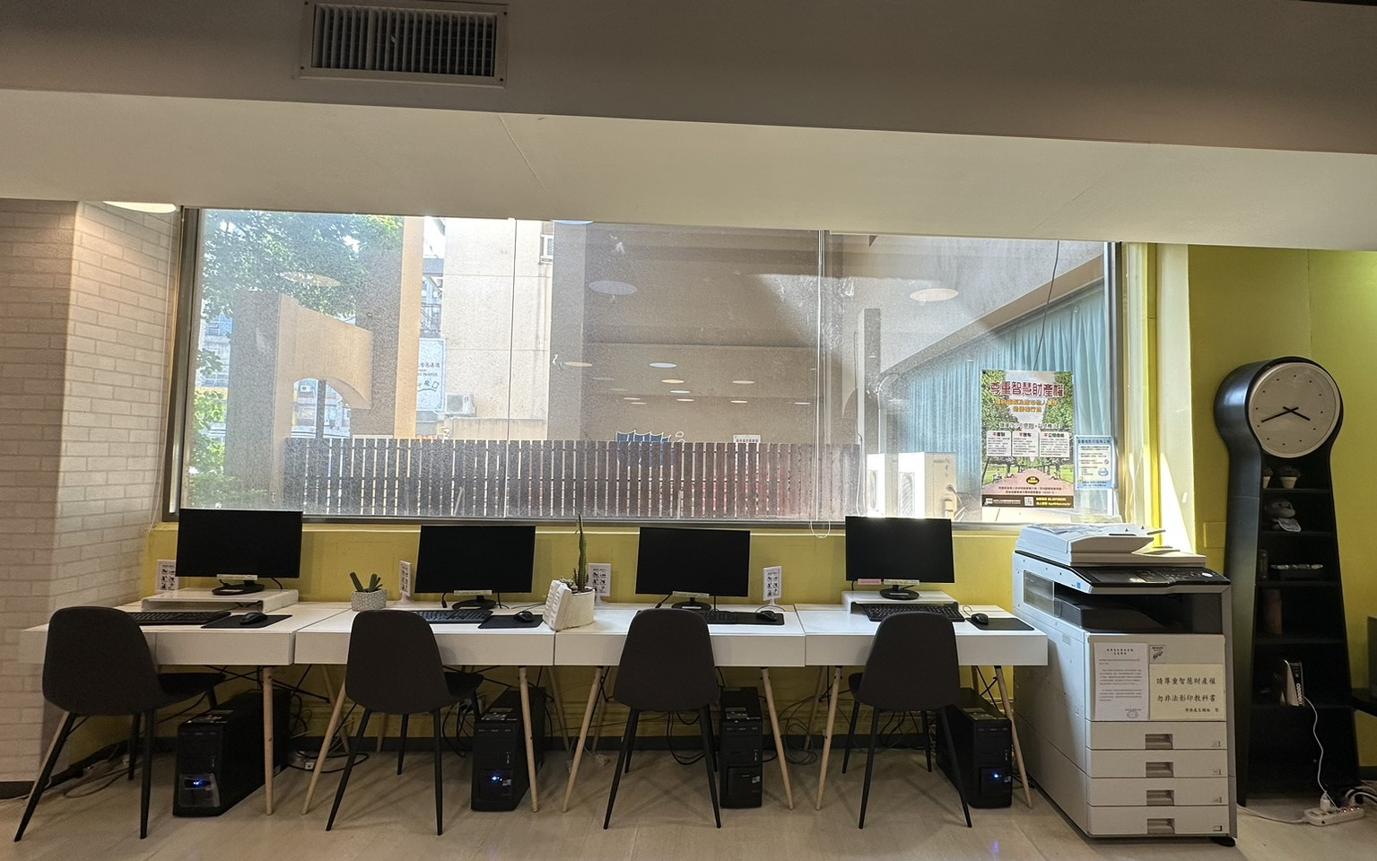
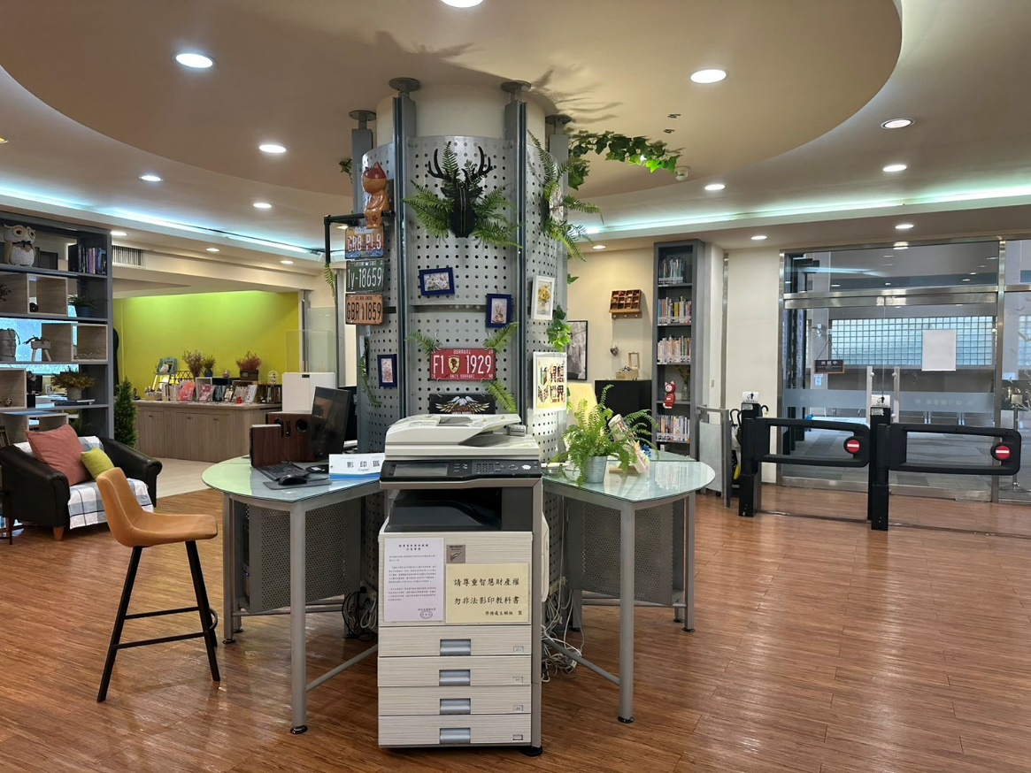

1F 功能介紹/實景呈現
電腦區
設有付費影印機列印‧使用請洽詢櫃枱

Slide 5

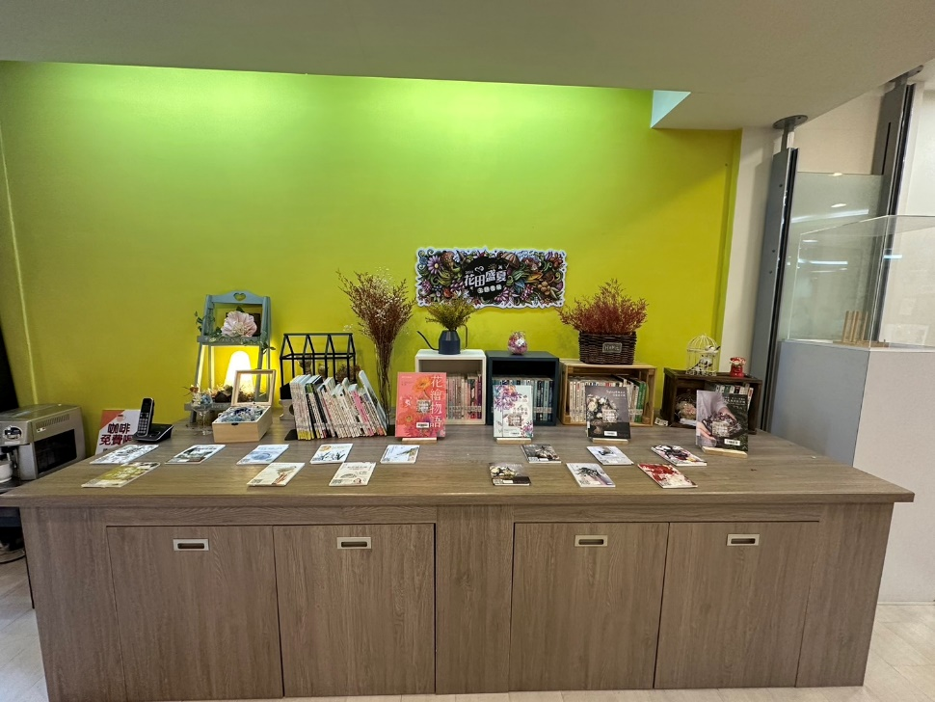
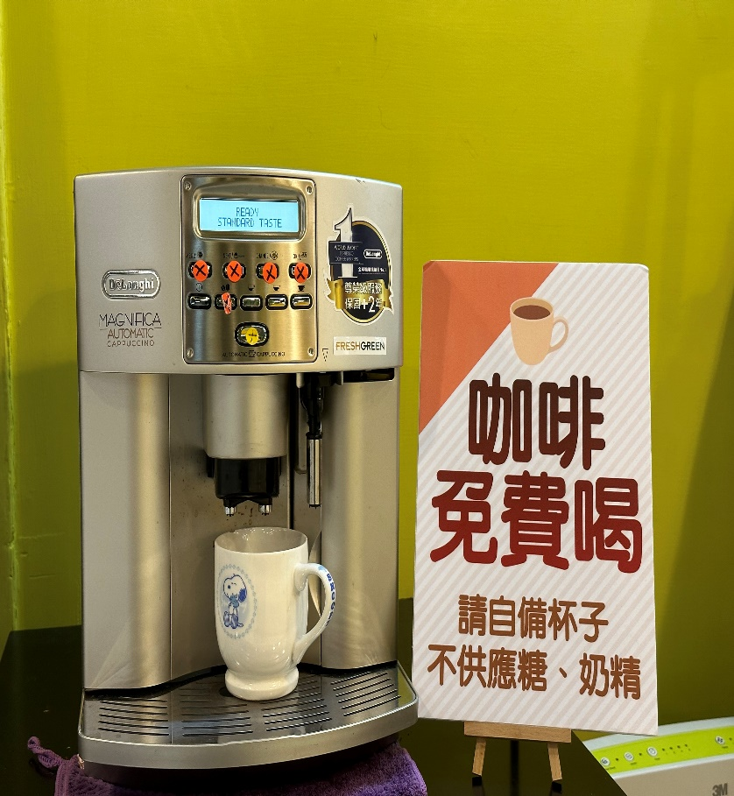
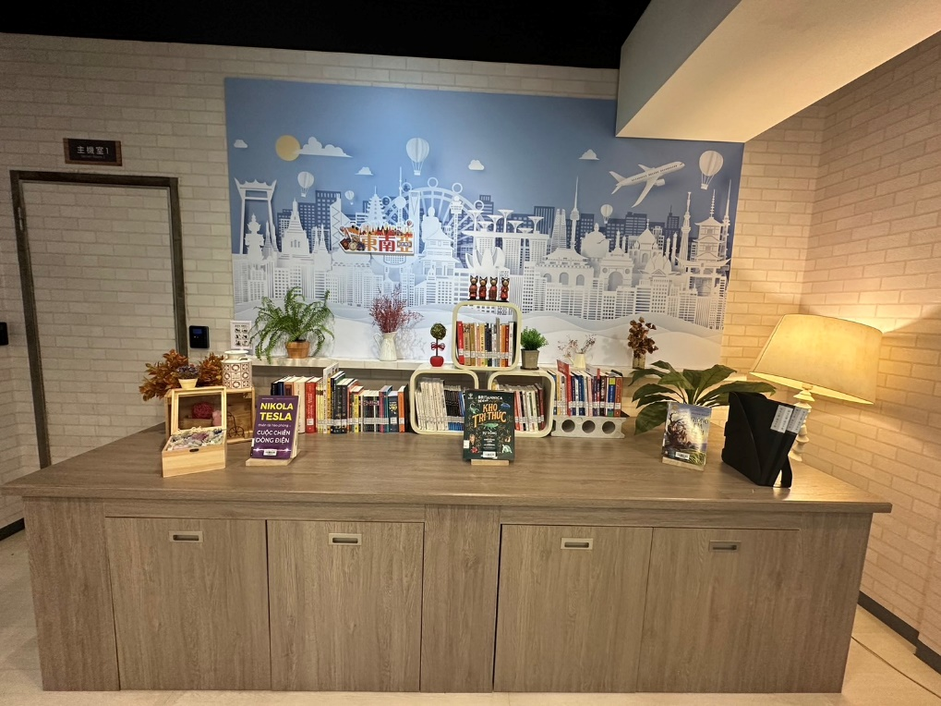
1F 功能介紹/實景呈現
主題書展區
咖啡免費喝

Slide 6
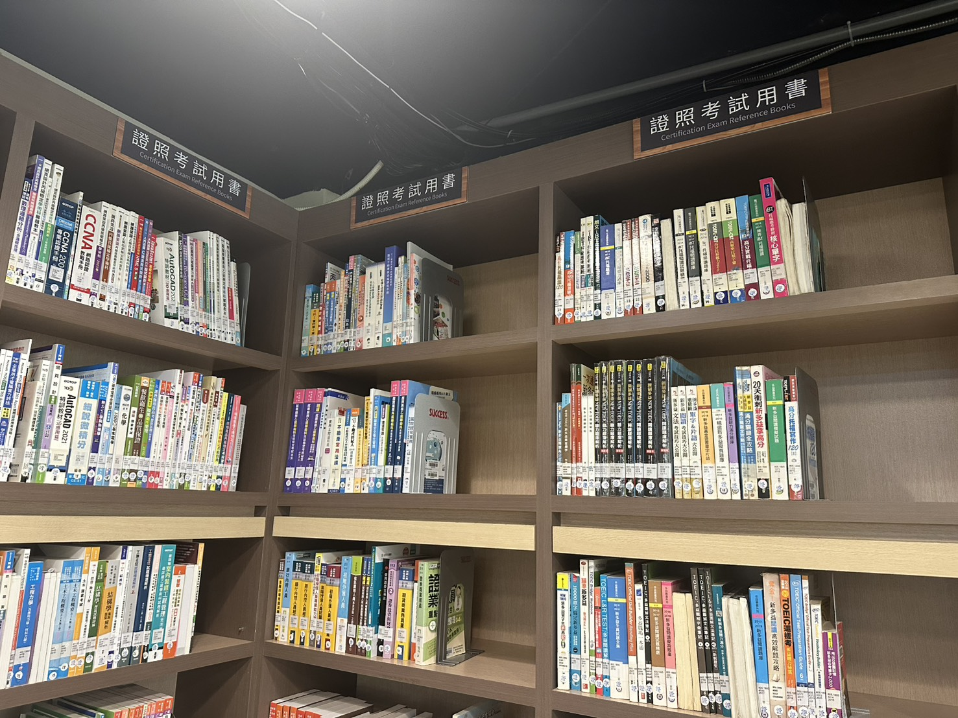
1F 功能介紹/實景呈現
證照考試用書區

Slide 7

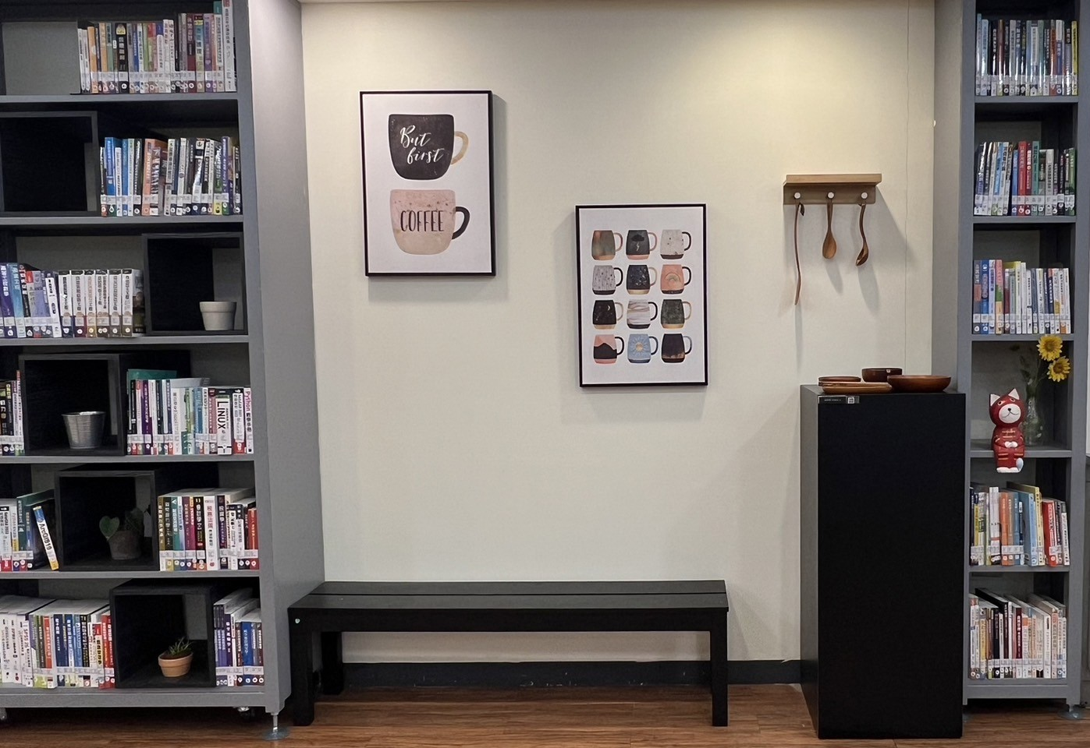
1F 功能介紹/實景呈現
教科書區

Slide 8
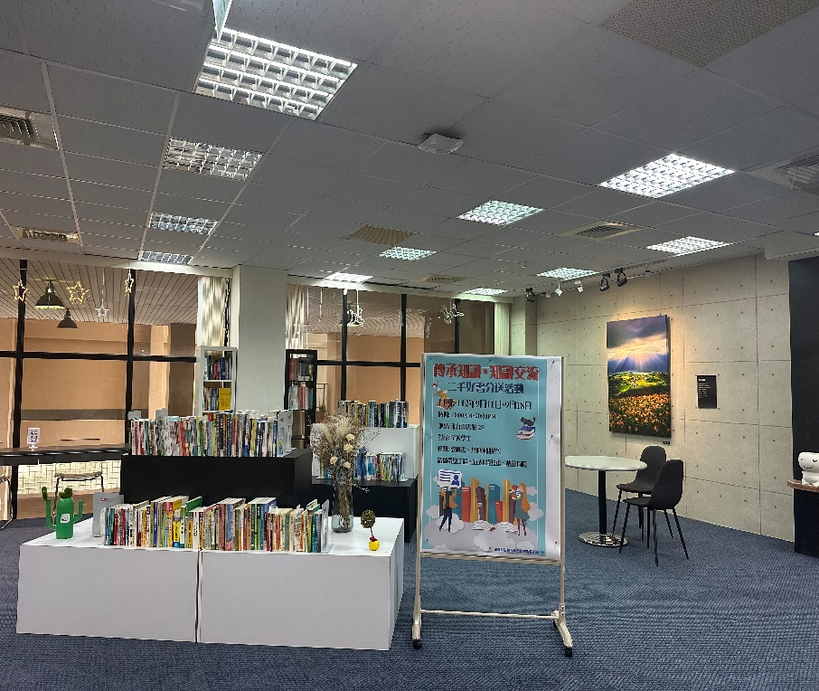

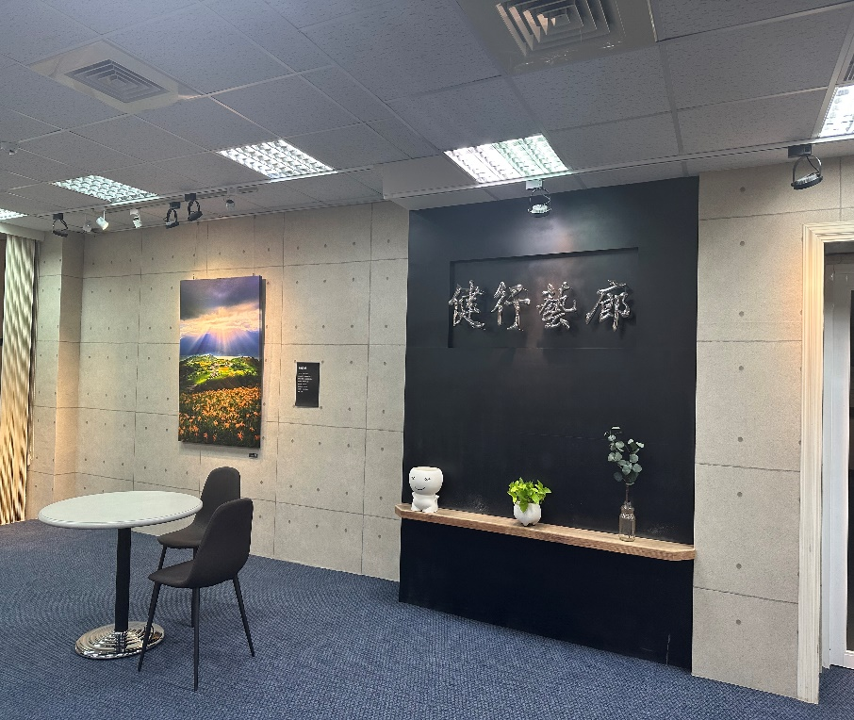
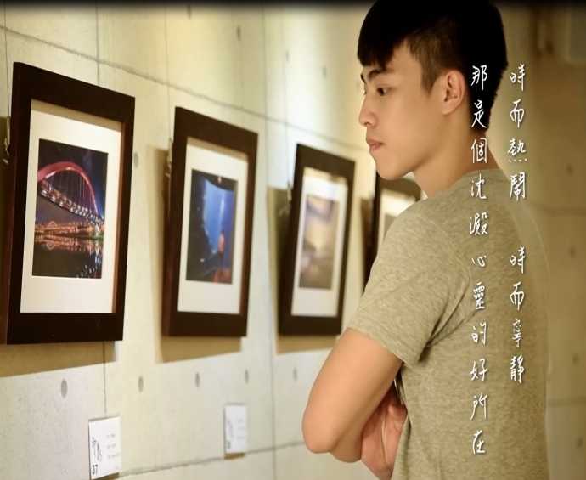
2F 功能介紹/實景呈現
辦公室、健行藝廊
展出靜態藝術作品，手作課程及二手書分送

Slide 9

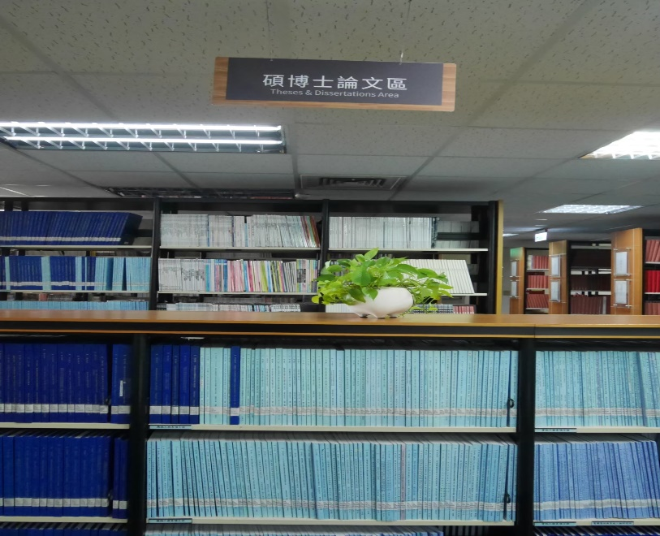
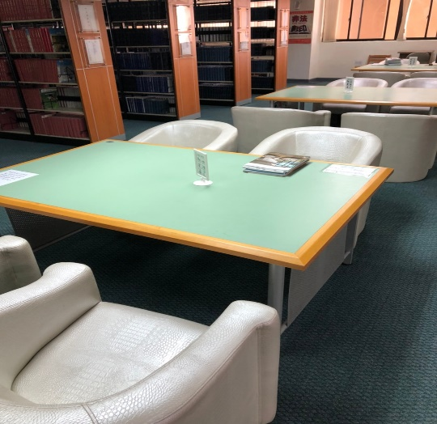
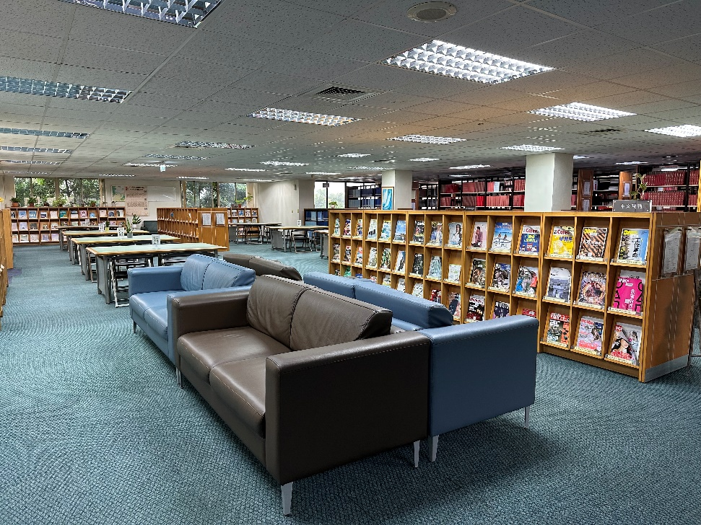
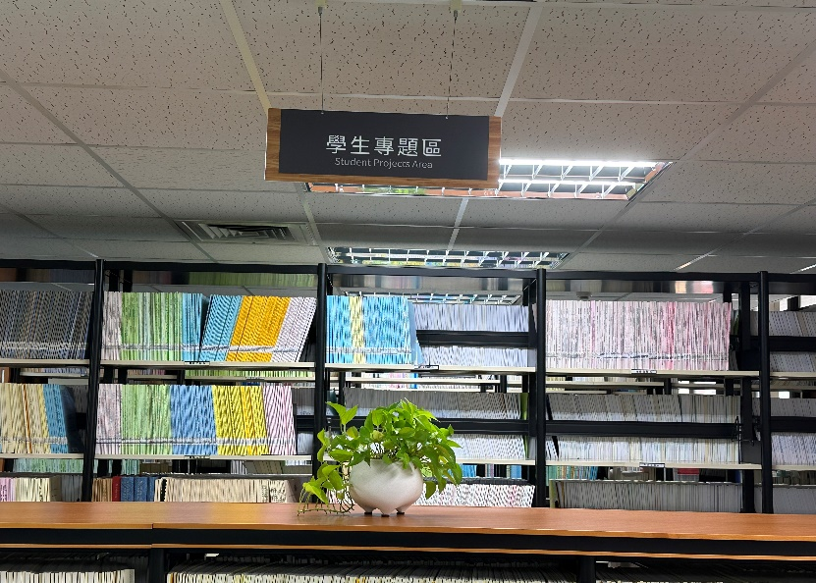
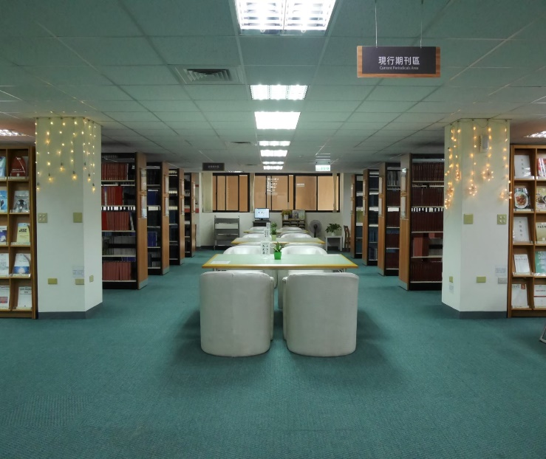
3F功能介紹/實景呈現
期刊區
碩博士論文區
學生專題區
閱讀區
舒適閱覽座位供閱覽館內雜誌等
雜誌期刊按筆畫順序排放

Slide 10
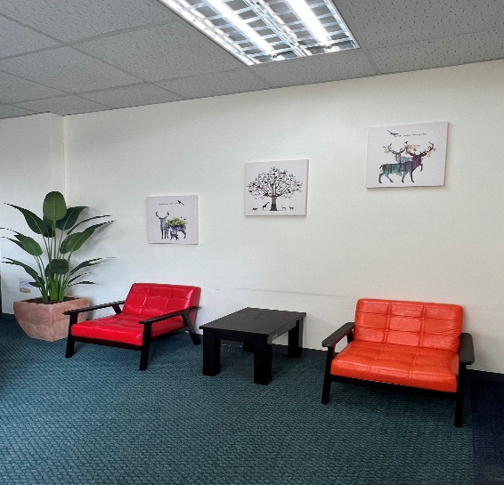
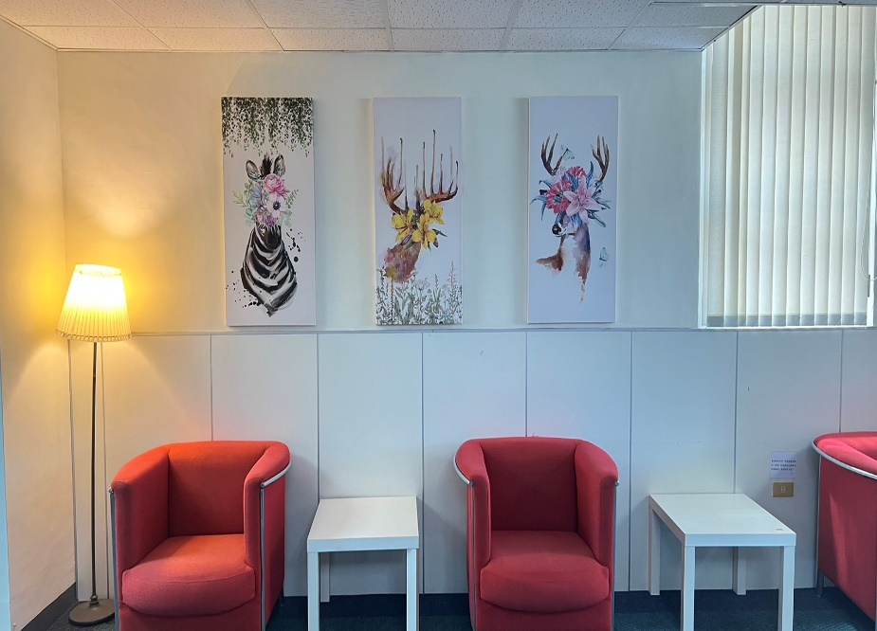
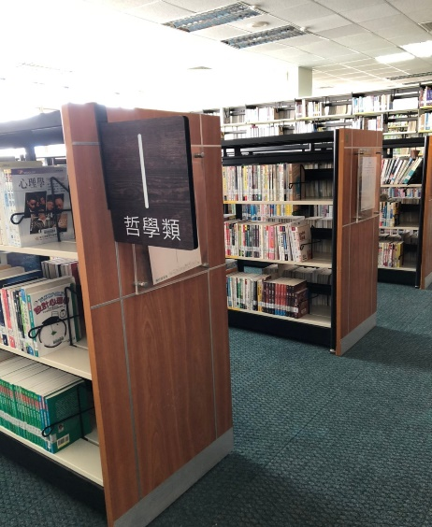
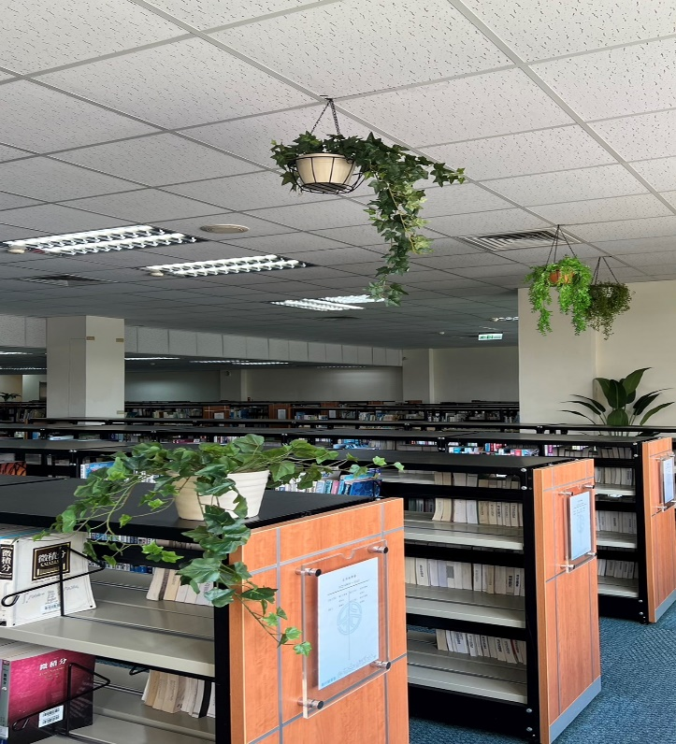
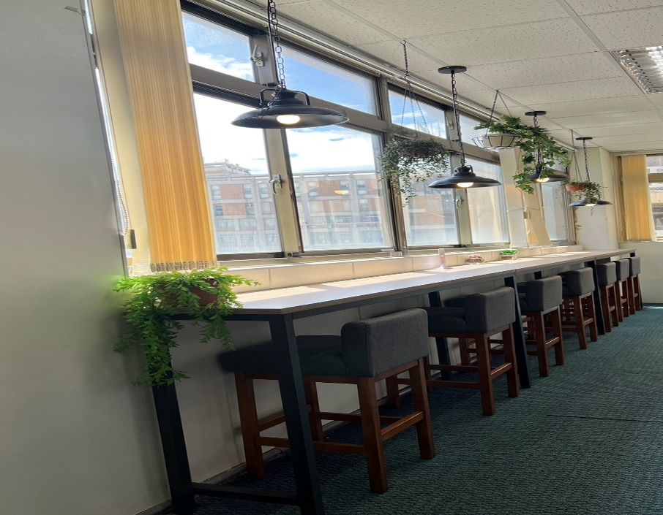
4F 功能介紹/實景呈現
中文書庫
閱讀區
中文書按類別排放，按類號

Slide 11
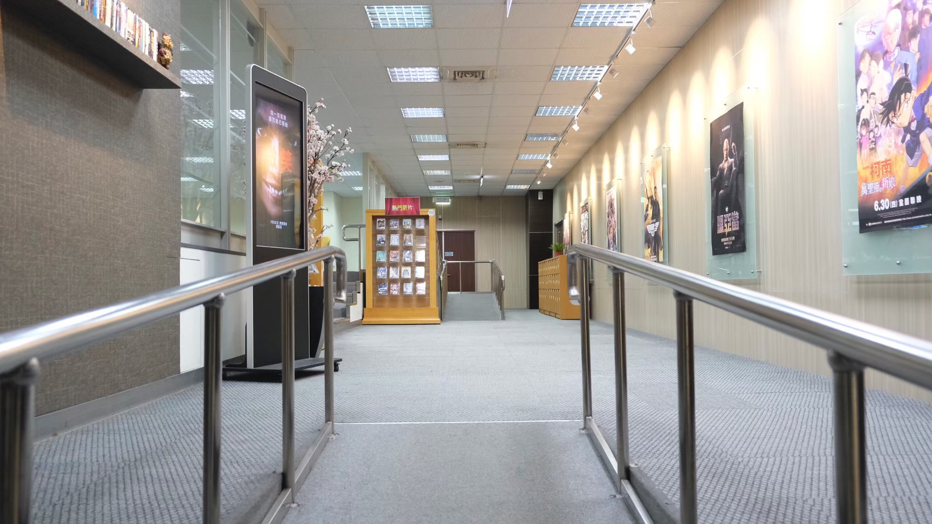
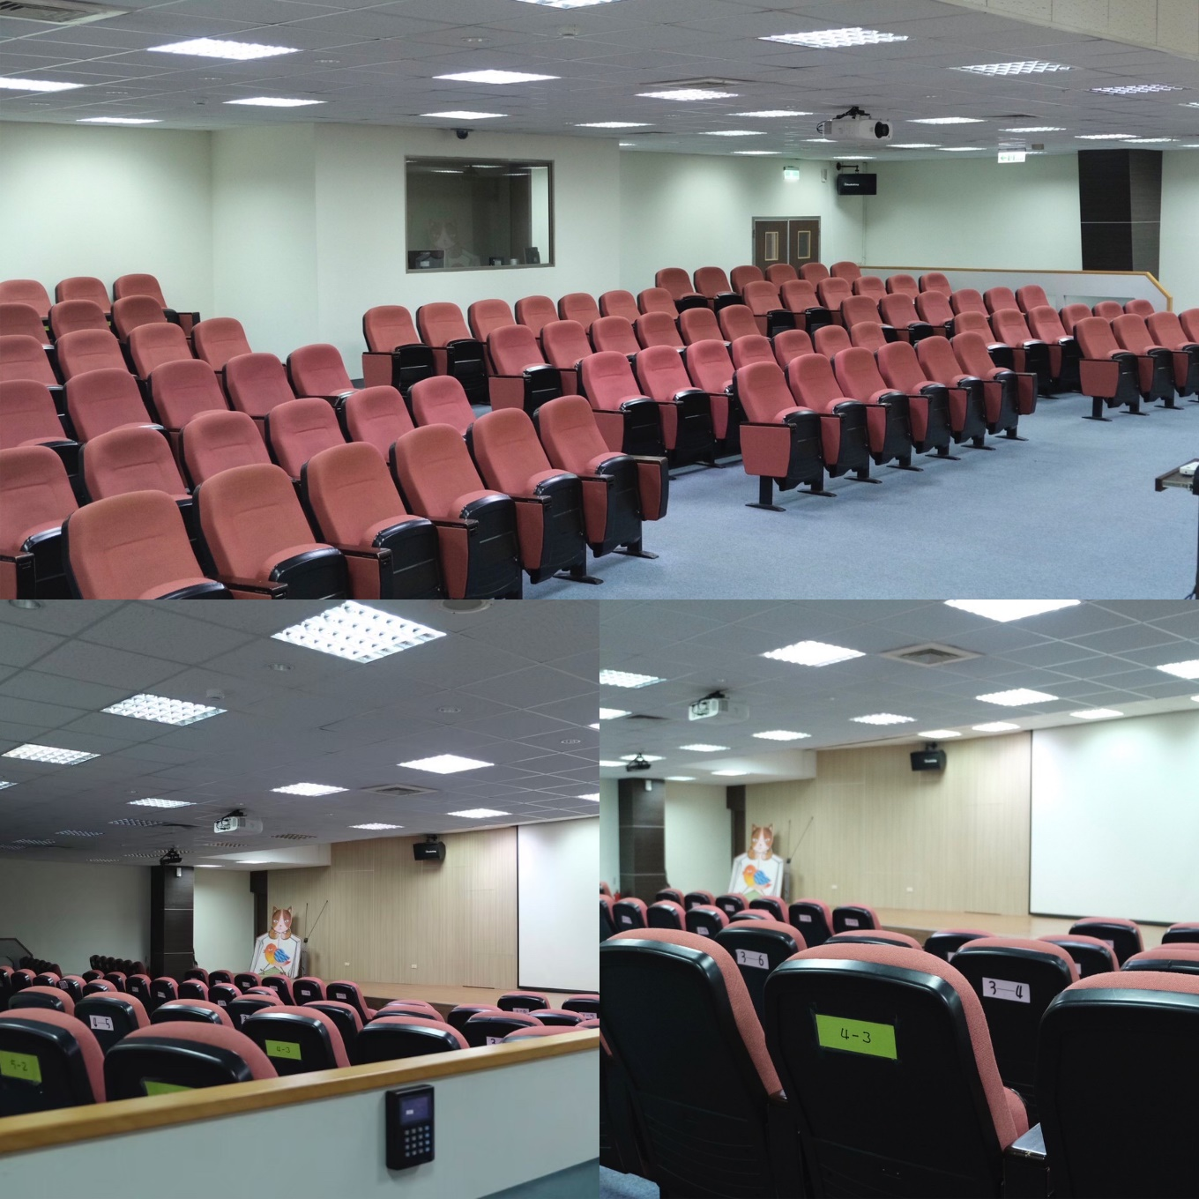
5F功能介紹/實景呈現
多媒體視聽中心
會議廳

Slide 12


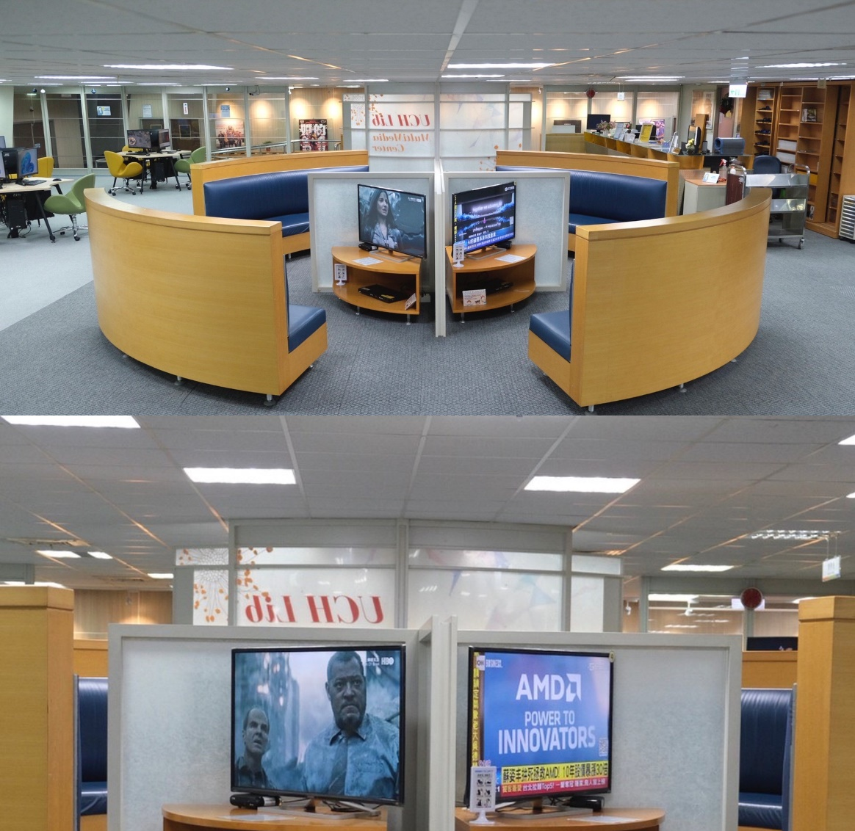

5F功能介紹/實景呈現
多媒體視聽中心
有線電視區(4台)
55個頻道
片庫區
各式影片供挑選

Slide 13
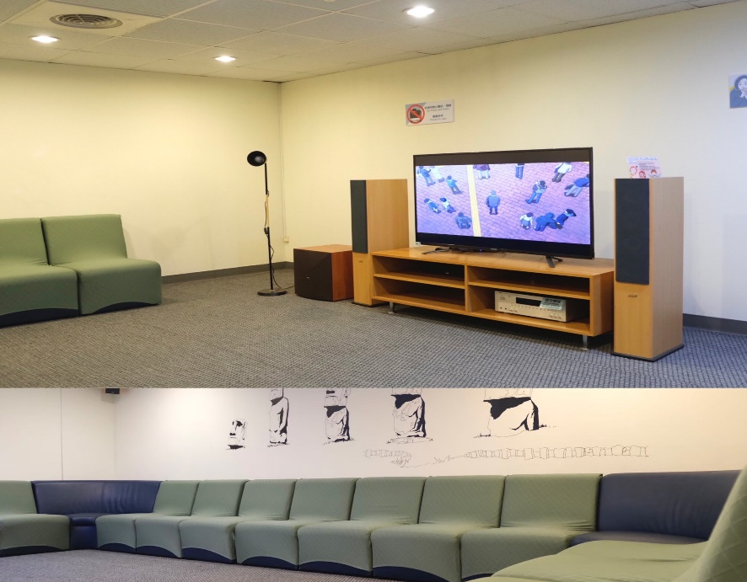
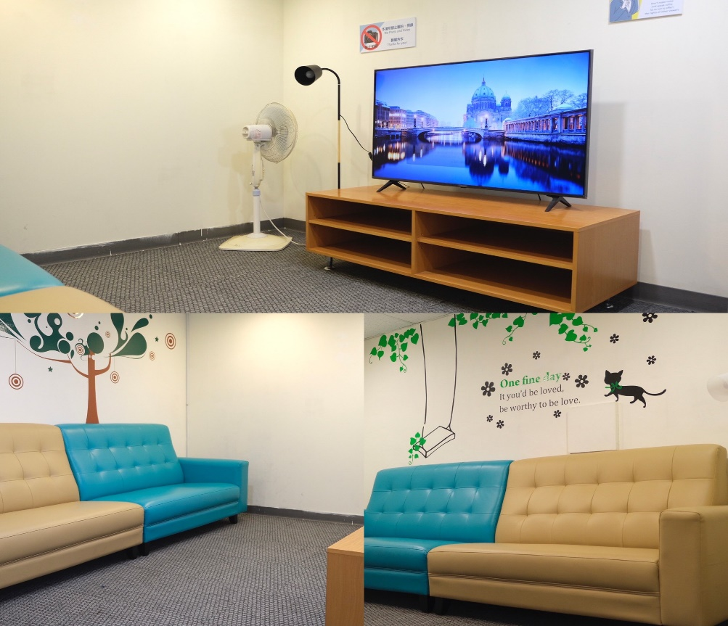
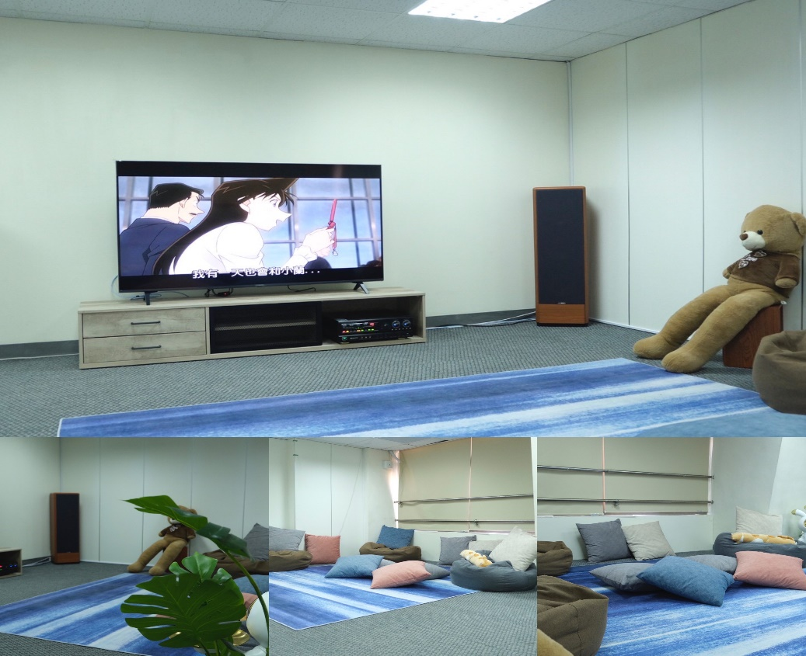
5F功能介紹/實景呈現
多媒體視聽中心
大團體欣賞室(2間)
小團體欣賞室(2間)
5人以上可借用共同觀賞電影
3人以上可借用共同觀賞電影

Slide 14
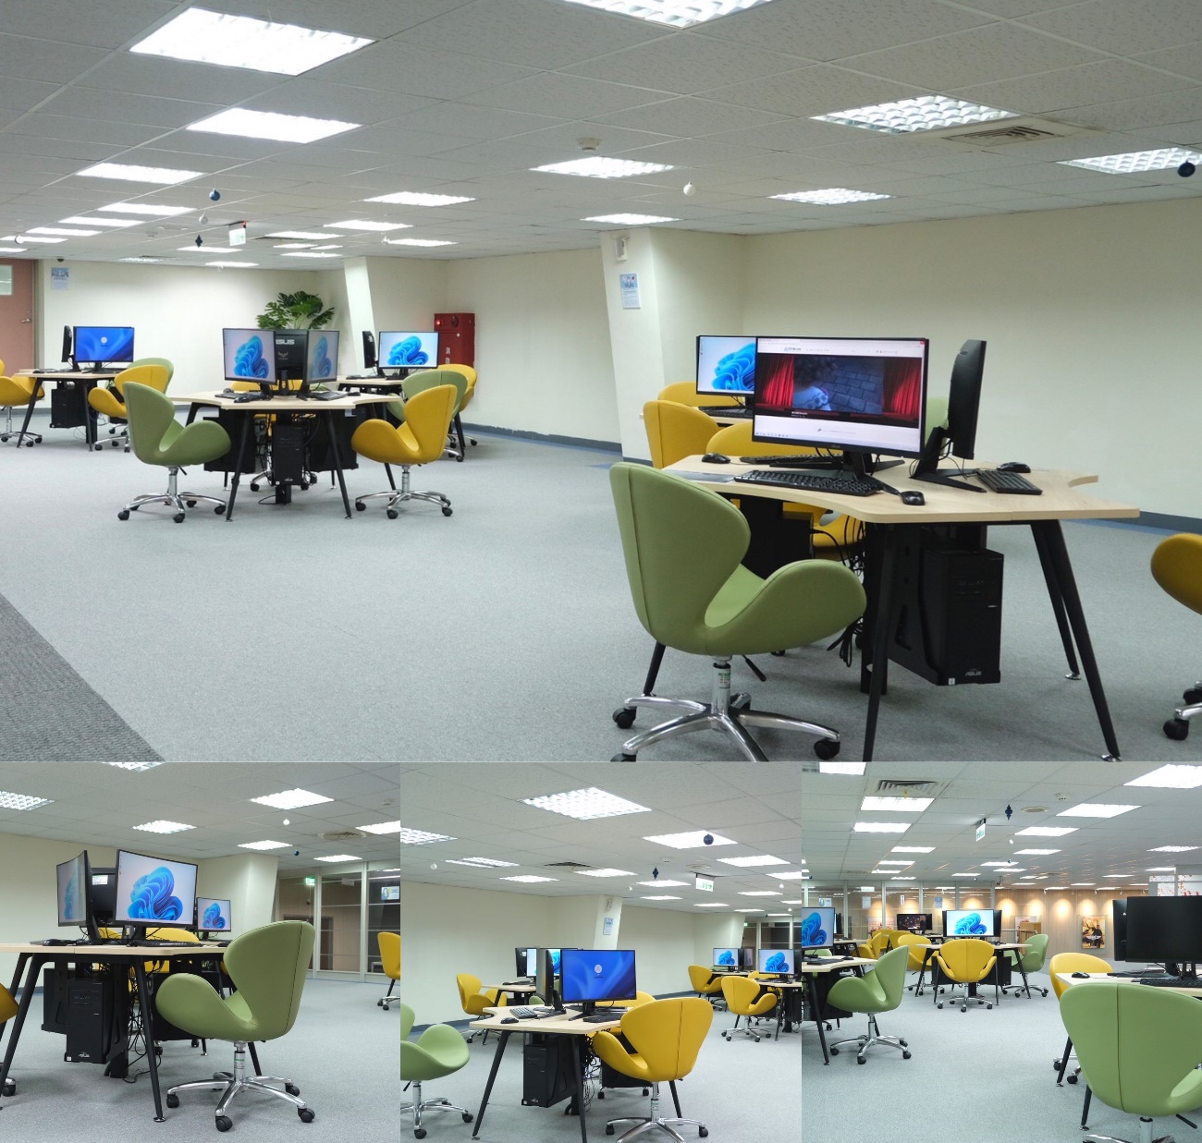

5F功能介紹/實景呈現
多媒體視聽中心
個人電腦隨選區(15部)
線上電影院

Slide 15

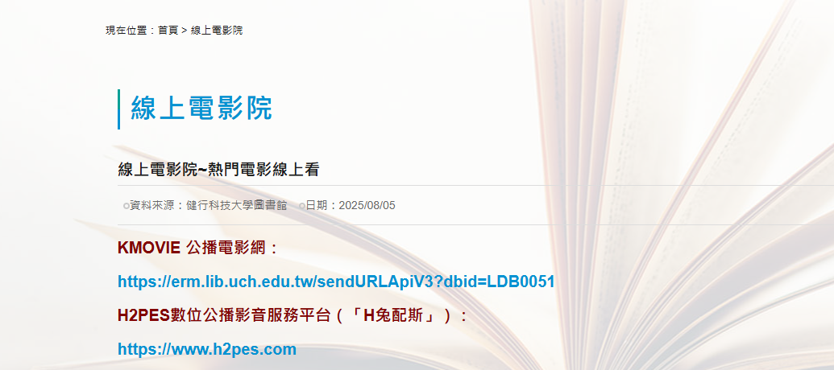
線上電影院

Slide 16
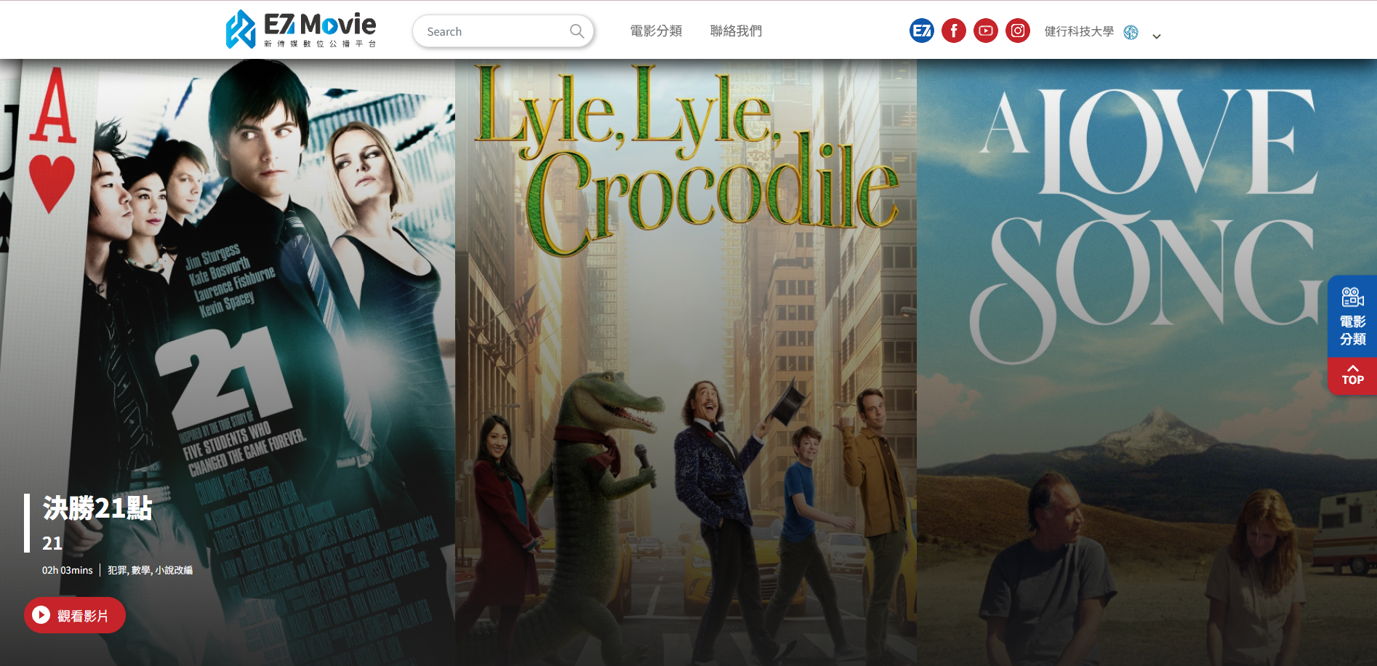
Kmovie公播電影網

Slide 17

H2PES數位公播影音服務平台（「H兔配斯」）

Slide 18


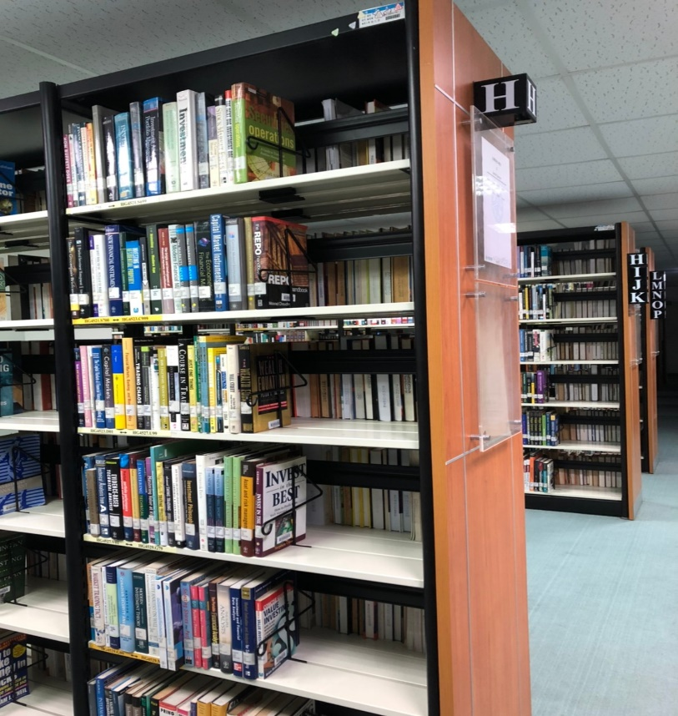
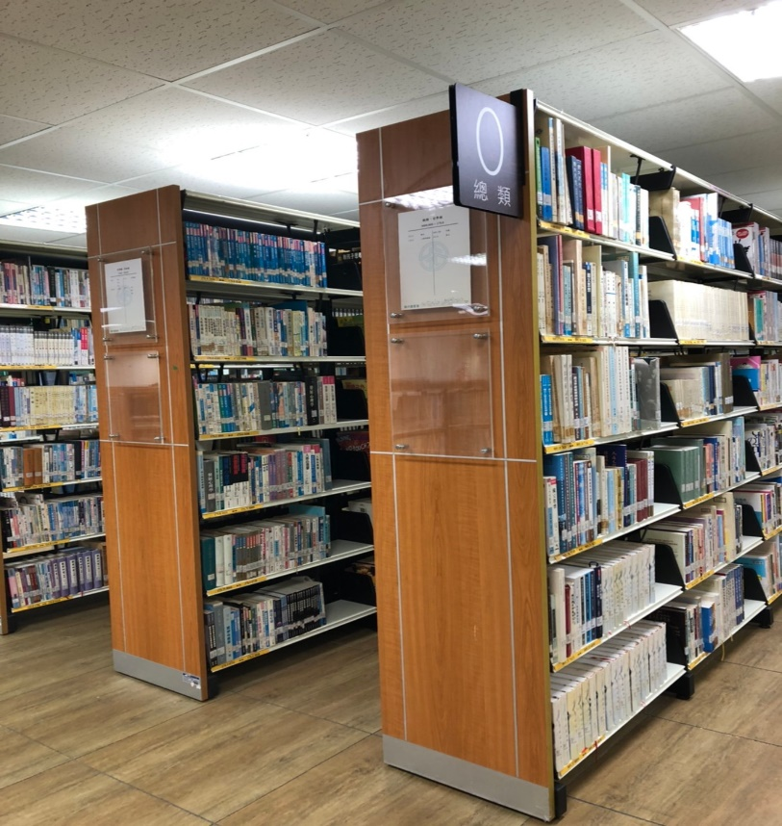
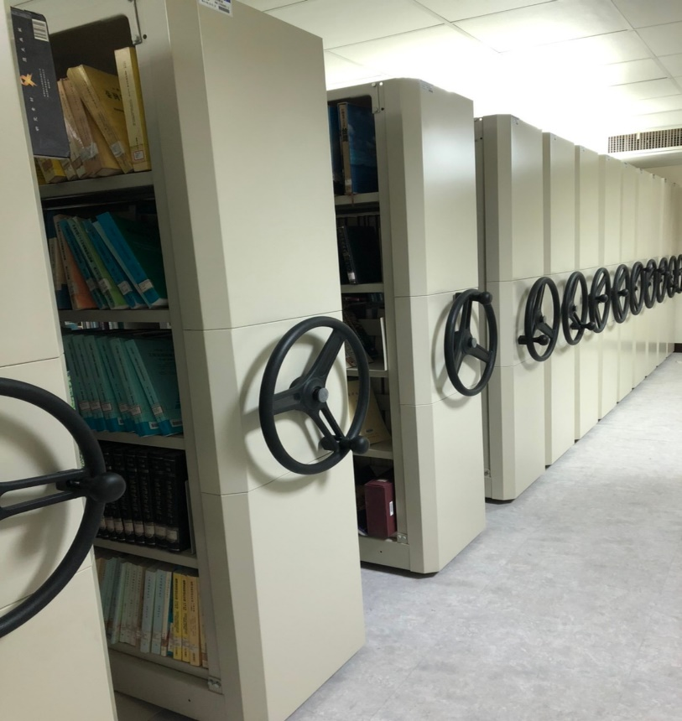
B1 B2 功能介紹/實景呈現
B1西文書
A~Z類西文圖書,按字母順序由左→ 右排放
B2中文書庫二
B2密集書庫
0-4類、9類少用圖書
閉架存放：參考書、罕用書等

Slide 19
02
開、閉館時間

Slide 20





各項樓層/服務開放時間
星期一、二、四
星期三、五
星期日
星期六，國定假日
寒暑假
8:30-20:30
8:30-17:00
10:10-16:00
1-4F



另行公告




5F
還書-使用還書箱

10:00-17:00
B1




8:30-17:00
B2




閉館前15分鐘停止借還

Slide 21
03
入館須知

Slide 22

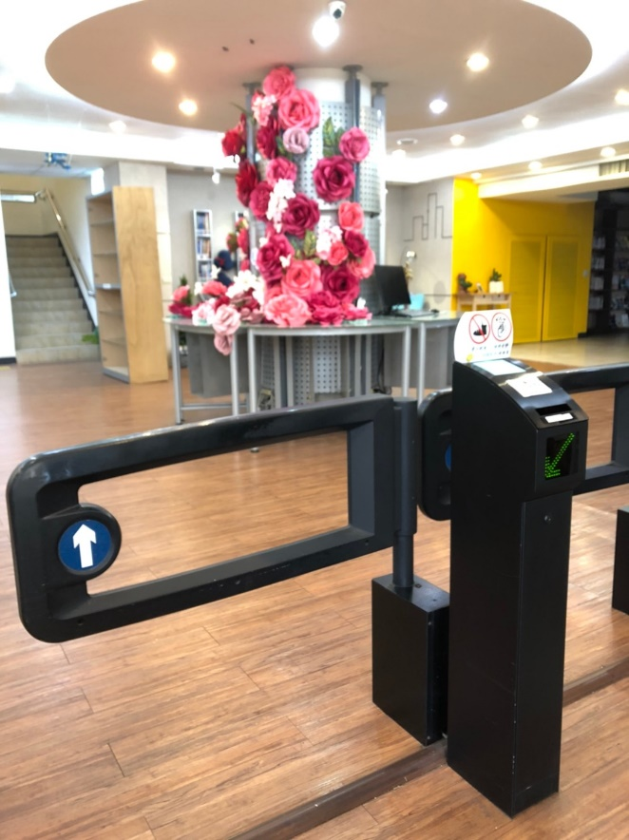
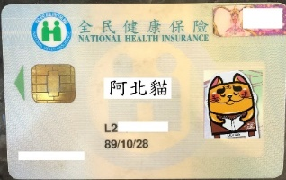
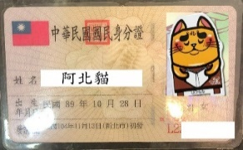
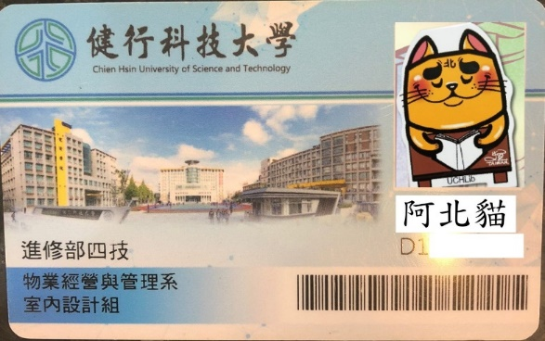
入館步驟與方式
未帶證件，請確實換卡入館。未拿到學生證前，可利用身份證、駕照、健保卡等入館、借閱圖書。
本人的學生證/教職員證，感應刷卡→燈綠→推門入館
输入文字，添加相关标题，修改文字容。
未帶證件，可洽詢櫃枱以身份證,駕照,健保卡等證件換發臨時證入館。
输入文字，添加相关标题，修改文字内容。
館內禁止飲食、高聲喧嘩。請勿攜帶食物/飲料入館。

Slide 23
04
好康報報

Slide 24

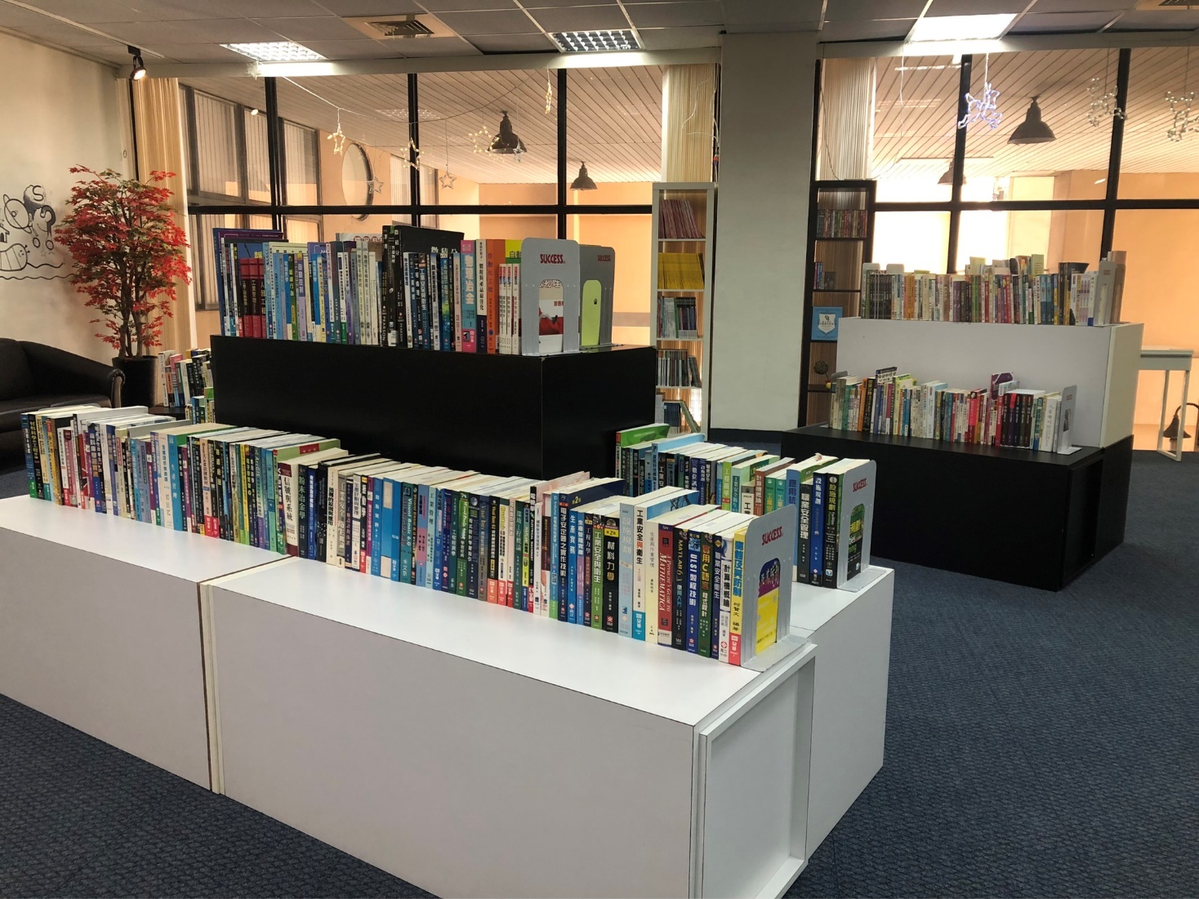
二手書分送活動

Slide 25

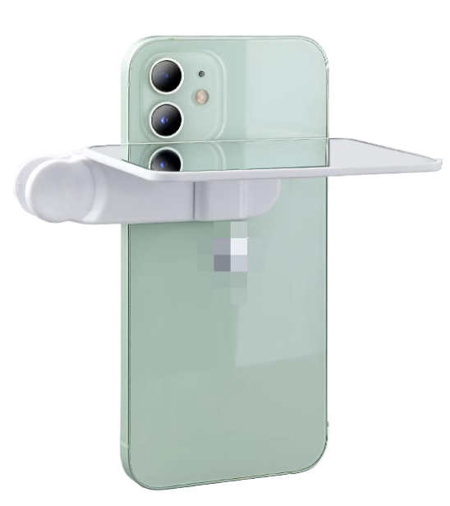


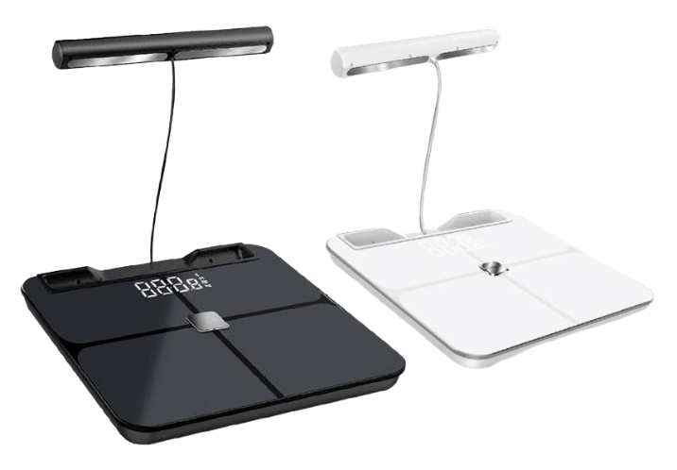
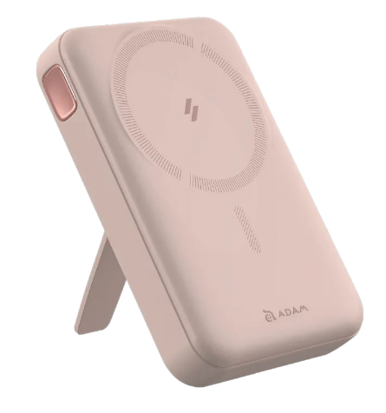

今夏動次動.好夢眠眠-閱讀推廣活動
100元
200元
300元
01
借書、借影片、借電子書、使用電子資源。
10-12月，每個月滿10次即可抽好獎！
借越多,中奬機率越高
02
所有項目累計滿百抽！
11月:磁吸式藍芽相機手把
10月:倒影拍攝神器
智慧體脂計
5合1萬用磁吸行動電源
磁吸2用保溫杯
12月:行動電源

Slide 26
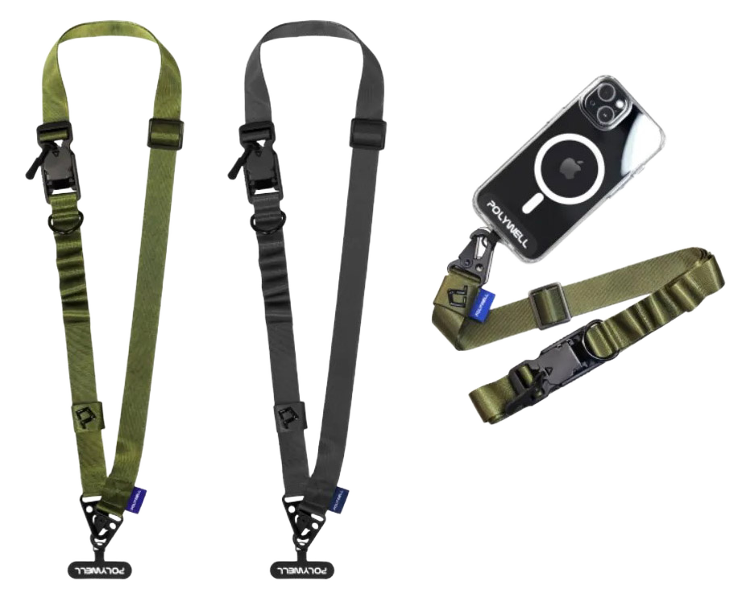

貓咪集點卡-借書集點換好禮
01
借書、借影片、借電子書即可集點換好禮！
150元
01
麥當勞商品券:130點
02
快扣手機背帶:300點
小米藍芽耳機:500點
03
貓咪集點卡
數量有限，換完為止

Slide 27


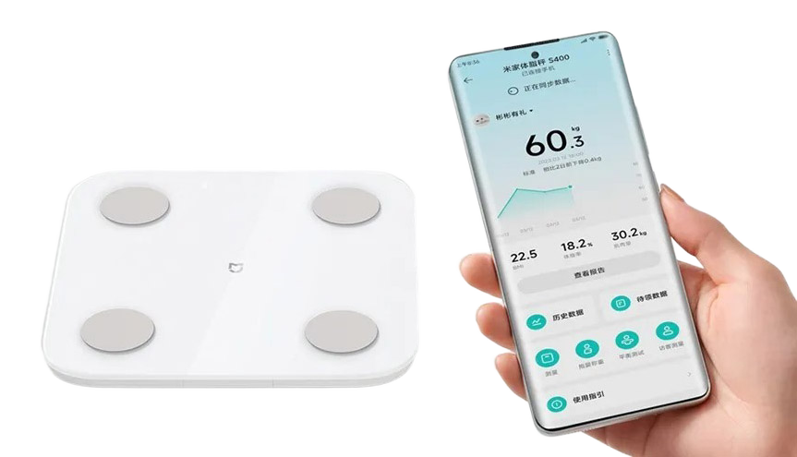
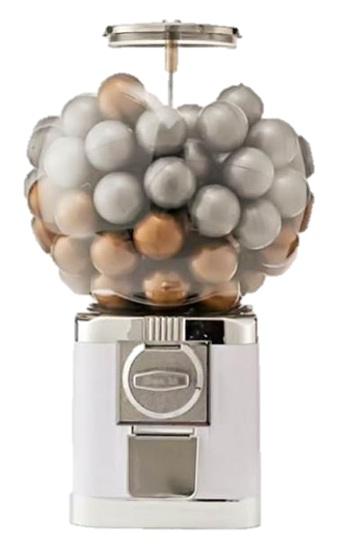


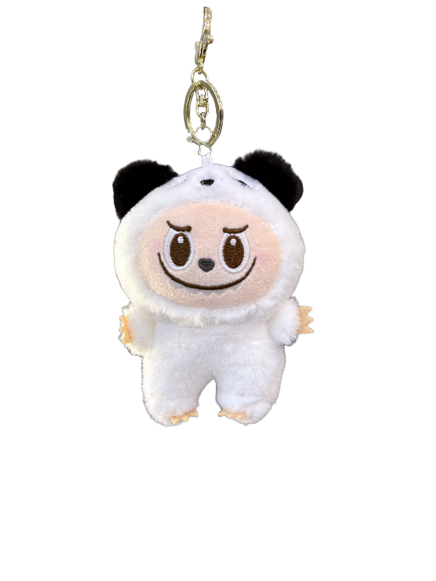


借好書．考好運．拿證照-借閱推廣活動
01
借閱證照考試用書,紙本或電子書2本即可現場扭各式好禮
睡眠眼罩
史迪奇
米家體脂計
01
拉布布
星巴克復古背包
03
香氛燈
數量有限，換完為止
耳機包護套

Slide 28

電影放映活動
01
好夢眠眠．電影佐美食
10/22、11/26(三)12:00-14:00
大家一起來看電影、吃美食，從影片中尋找心靈陪伴
01
必須上網報名
02
期中考FUN電影
11/10-14
期末考FUN電影
1/12-16
放映時間為10:00、14:00,自由入場不需要報名

Slide 29
新鮮人快速成長-
電子書開啟無限可能
05

Slide 30
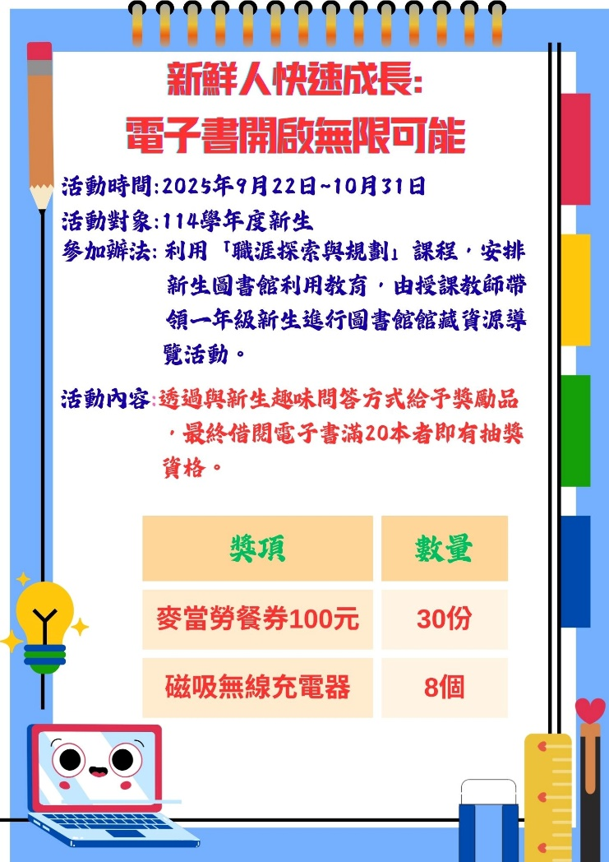

Slide 31
新時代的閱讀方式-
電子書
Notes:
各位同學大家好，今天要跟各位介紹的是電子資料庫中的電子書部份

Slide 32
什麼是電子書
1
Notes:
什麼是電子書

Slide 33




什麼是電子書及好處
將圖書資料數位化後經過系統化與結構化的
處理，並透過不同的設備閱讀
利用個人電腦或智慧型手機下載內容閱讀
可多人使用
隨時隨地方便使用
不怕遺失或逾期
全年無休，超便利
Notes:
電子書是將圖書資料數位化後，透過不同的設備來閱讀、利用個人電腦或智慧型手機下載內容閱讀、電子書的複本多的話可多人使用、隨時隨地方便使用、不怕遺失或逾期及全年無休，超便利等所以這麼好的電子書你一定要來使用

Slide 34
2
中文電子書平台
Notes:
接下來，來介紹電子書平台

Slide 35




常用中文電子書平台
證照考試用書
Notes:
目前學校最多人使用中文電子書平台有udn讀書館、iRead eBook及HyRead ebook﹐今天我們會用HyRead ebook電子書平台來為大家介紹

Slide 36

如何(使用)進入電子書
01
由圖書館網頁-電子資源查詢進入(手機版)
由圖書館網頁-電子資源查詢進入(桌機版)
02
03
下載行動載具APP電子書

Slide 37
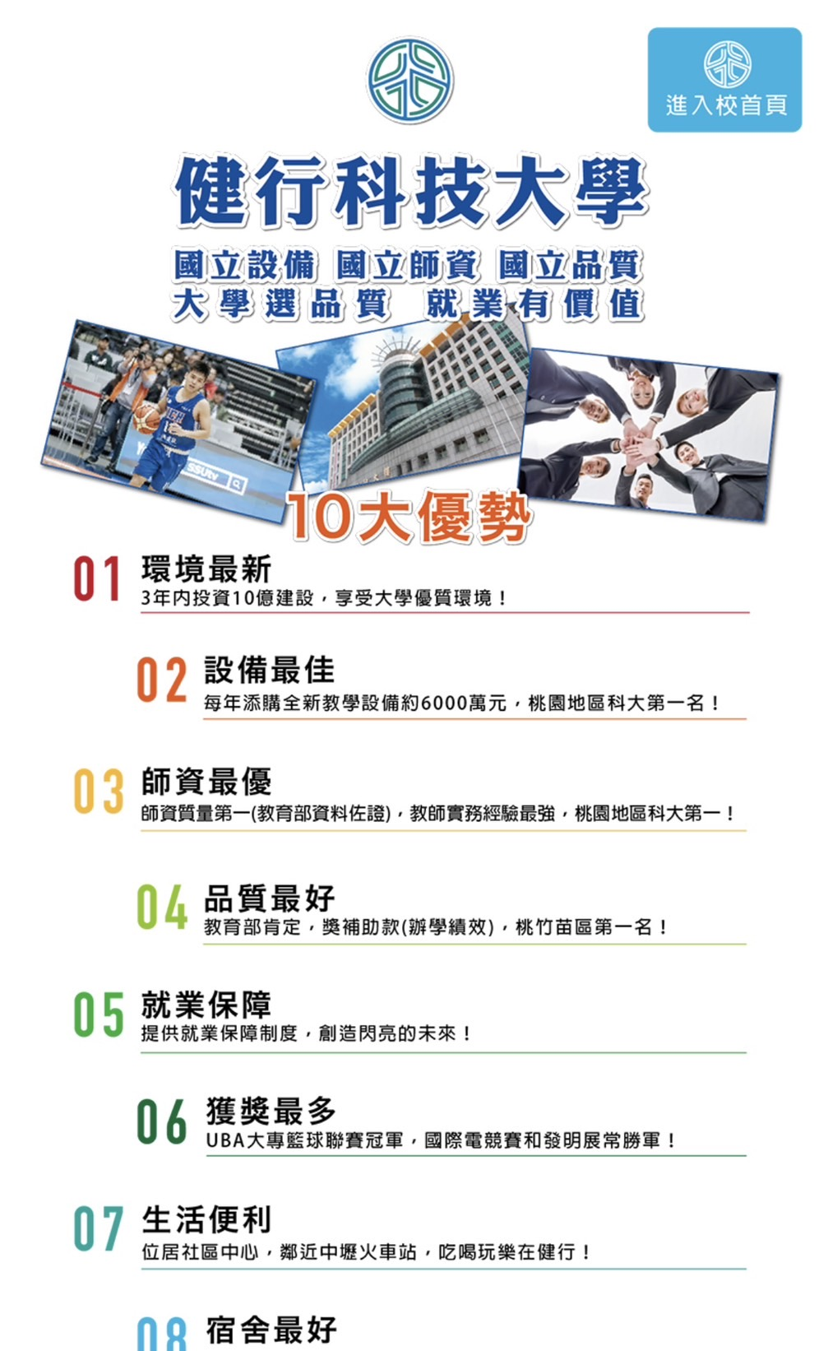
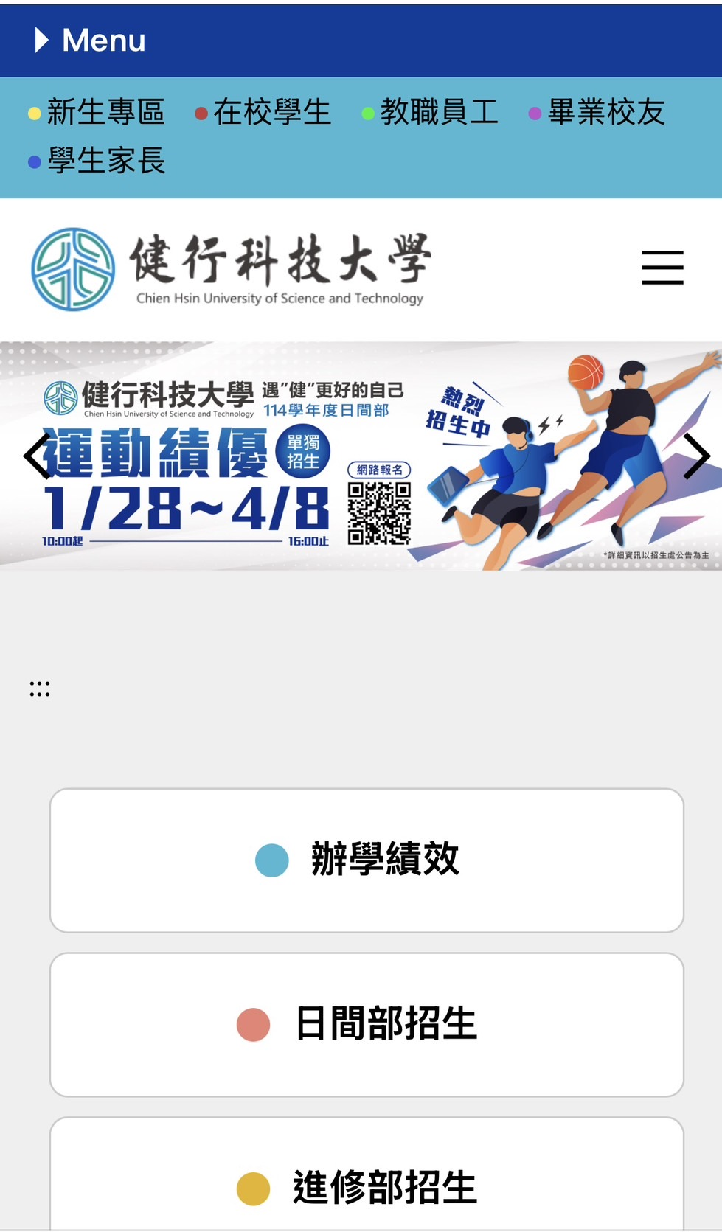
由圖書館網頁-電子資源查詢進入(手機版)
01

Slide 38


由圖書館網頁-電子資源查詢進入(手機版)
01

Slide 39


由圖書館網頁-電子資源查詢進入(手機版)
01
藍底白字

Slide 40


由圖書館網頁-電子資源查詢進入(手機版)
01
輸入電子書平台名稱HyRread

Slide 41


由圖書館網頁-電子資源查詢進入(手機版)
01
SIP帳號密碼

Slide 42


由圖書館網頁-電子資源查詢進入(手機版)
01
點網址進入

Slide 43

由圖書館網頁-電子資源查詢進入(手機版)
01

Slide 44


由圖書館網頁-電子資源查詢進入(手機版)
01
SIP帳號密碼

Slide 45


由圖書館網頁-電子資源查詢進入(手機版)
01

Slide 46

由圖書館網頁-電子資源查詢進入(手機版)
01

Slide 47

由圖書館網頁-電子資源查詢進入(手機版)
01

Slide 48


由圖書館網頁-電子資源查詢進入(手機版)
01

Slide 49


由圖書館網頁-電子資源查詢進入(手機版)
01

Slide 50

由圖書館網頁-電子資源查詢進入(手機版)
01
只要有書都可以借

Slide 51

由圖書館網頁-電子資源查詢進入(手機版)
01

Slide 52
由圖書館網頁-電子資源查詢進入(手機版)
01

Slide 53


由圖書館網頁-電子資源查詢進入(手機版)
01

Slide 54

由圖書館網頁-電子資源查詢進入(手機版)
01

Slide 55


Slide 56

由圖書館網頁-電子資源查詢進入(桌機版)
02

Slide 57
由圖書館網頁-電子資源查詢進入(手機版)
01

Slide 58

由圖書館網頁-電子資源查詢進入
01
01
Notes:
首先一定要到圖書館的網頁(如果是從學校首頁要找圖書館它是會在行政單位底下)，進入圖書館首頁後，首先在快速連結的地方點選館藏查詢

Slide 59

由圖書館網頁-電子資源查詢進入
01
02
輸入電子書平台名稱HyRread
03
Notes:
接下來介紹由電子資源查詢進入，一樣的也是要由圖書館網頁裡的快速連結中點選電子資源查詢

Slide 60

由圖書館網頁-電子資源查詢進入
01
SIP帳號密碼
04
Notes:
帳號密碼為SIP帳號密碼

Slide 61

由圖書館網頁-電子資源查詢進入
01
點網址進入
05
Notes:
輸入電子書平台的名稱後查詢，點選網址進入

Slide 62

由圖書館網頁-電子資源查詢進入
01
06
Notes:
就會看到這個平台的首頁，電子書、雜誌及影音都可以線上閱讀

Slide 63

由圖書館網頁-電子資源查詢進入
01
07
SIP帳號密碼
Notes:
就會看到這個平台的首頁，電子書、雜誌及影音都可以線上閱讀

Slide 64

由圖書館網頁-電子資源查詢進入
01
08
Notes:
要借閱電子書，請點選電子書
就會出現電子書的畫面，你可以依條件篩選你要看的書

Slide 65

由圖書館網頁-電子資源查詢進入
01
09 都可以借
Notes:
要借閱電子書，請點選電子書
就會出現電子書的畫面，你可以依條件篩選你要看的書

Slide 66

由圖書館網頁-電子資源查詢進入
01
10
Notes:
要借閱電子書，請點選電子書
就會出現電子書的畫面，你可以依條件篩選你要看的書

Slide 67

由圖書館網頁-電子資源查詢進入
01
11
Notes:
要借閱電子書，請點選電子書
就會出現電子書的畫面，你可以依條件篩選你要看的書

Slide 68
由圖書館網頁-電子資源查詢進入
01
12
搜尋想看的書
Notes:
要借閱電子書，請點選電子書
就會出現電子書的畫面，你可以依條件篩選你要看的書

Slide 69

由圖書館網頁-電子資源查詢進入
01
13
Notes:
要借閱電子書，請點選電子書
就會出現電子書的畫面，你可以依條件篩選你要看的書

Slide 70

由圖書館網頁-電子資源查詢進入
01
挑選想看的書
17
Notes:
要借閱電子書，請點選電子書
就會出現電子書的畫面，你可以依條件篩選你要看的書

Slide 71

由圖書館網頁-電子資源查詢進入
01
只要有書都可以借
14
Notes:
選好書後，可以選擇借閱或是線上閱讀，如果要線上閱讀且要看到全部的內容時必須是在學校IP範圍內，否則只能觀看部份內容
如果選擇要借閱時，就必須登入

Slide 72



由圖書館網頁-電子資源查詢進入
01
15
16
可以看到所有借的電子書
18
點書房
17
Notes:
帳號密碼也是SIP帳號密碼
點借閱

Slide 73


由圖書館網頁-電子資源查詢進入
01
無借閱的數量時，
點預約排隊等候
19
填寫SIP帳號
點預約本書排隊等候
20
Notes:
如果出現借閱已滿，可以點選預約
可以閱讀時，就會通知，再進入個人書房就可以閱讀了

Slide 74

下載行動載具APP電子書
02
借閱方便簡單：行動/PC 借閱

Slide 75

02
下載行動載具APP電子書

Slide 76



下載行動載具APP電子書
02
2
3
4
5
1
點選「我的」
新增圖書館

Slide 77



下載行動載具APP電子書
02
學號
7
8
Email密碼
9
完整的Email
要打勾才能登入
10
11
6
12
登入

Slide 78



下載行動載具APP電子書
02
02
14
13
前往圖書館
進入健行科大的專屬電子書庫
15
選擇想看的書

Slide 79


下載行動載具APP電子書
02
16
17
18
點書的封面
線上瀏覽
立即借閱

Slide 80


下載行動載具APP電子書
02
19
20
21
繼續選書
到書櫃看書
點選要看的書

Slide 81



下載行動載具APP電子書
02
23
24
22
可以開始看書囉
提前歸還書
歸還書籍

Slide 82


下載行動載具APP電子書
02
26
27
25
點放大鏡
輸入關鍵字

Slide 83



下載行動載具APP電子書
02
28
29
30
台灣歷史
可看到跟台灣歷史有關的書
要看曾經借過的電子書

Slide 84
下載行動載具APP電子書
02
28
29
30
台灣歷史
可看到跟台灣歷史有關的書
要看曾經借過的電子書

Slide 85



下載行動載具APP電子書
02
32
33
31

Slide 86



更多雲端閱讀豐富功能
等您親自來體驗
Notes:
更多雲端閱讀豐富功能 ， 等您親自來體驗

Slide 87
06
館藏查詢-使用小訣竅

Slide 88



查詢館藏
01
學校首頁www.uch.edu.tw
02
行政單位→圖書館

Slide 89

查詢館藏
03
圖書館首頁www.lib.uch.edu.tw

Slide 90

查詢館藏
04
館藏資源→館藏查詢

Slide 91



查詢館藏
05
館藏資源→館藏查詢

Slide 92

查詢館藏
05
館藏資源→館藏查詢

Slide 93

查詢館藏
05
館藏資源→館藏查詢
搜尋結果都可
再依條件篩選

Slide 94

查詢館藏
05
館藏資源→館藏查詢

Slide 95

查詢館藏
05
館藏資源→館藏查詢

Slide 96

查詢館藏
05
館藏資源→館藏查詢
SIP帳號密碼

Slide 97


查詢館藏
05
館藏資源→館藏查詢

Slide 98
查詢館藏
05
館藏資源→館藏查詢

Slide 99



查詢館藏
05
館藏資源→館藏查詢
1
2
3

Slide 100
查詢館藏
05
館藏資源→館藏查詢

Slide 101

查詢館藏
05
館藏資源→館藏查詢

Slide 102

查看個人書房

Slide 103
查看個人書房
SIP帳號密碼

Slide 104

查看個人書房

Slide 105

查看個人書房

Slide 106

查看個人書房

Slide 107
07
借閱規則

Slide 108






借閱冊數/罰則
圖書部份
視聽資料
其他注意事項
冊數
片數
01
02
書+視聽,不超過20件
可借閱20冊
可借閱6片
借期
借期
02
館藏外借如有遺失，須賠原資料，如賠款則為該資料定價2倍
04
1個月、可續借1次
借期7天，不得續借
罰則
罰則
03
請勿將證件借給他人，以免產生糾紛
逾期1天，每本罰金2元
逾期1天，每l片罰金10元

Slide 109



圖書館聯絡資訊
圖書館電子郵件信箱
其他聯絡方式
lib@uch.edu.tw
4581196轉學校分機3748~3758
圖書館FB/IG
各項公告、活動皆即時刊登。如有問題,可私訊喵編
FB
IG

Slide 110
感
謝
聆
聽
THANKS
健行科技大學圖書館
使用上有任何疑問，可電洽圖書館(分機:3752)

